Slide 1
學務處1081213
108-1十二月導師會報

Slide 2

訓育組
108學年度12月

Slide 3

【共同事項】
【聯絡簿抽查】
108 / 12 / 17 (二) 〜七年級
108 / 12 / 18 (三) 〜八年級
108 / 12 / 19 (四) 〜九年級
【服務學習】
(一)學期將近尾聲，需麻煩導師協助輸入全班同學本學期「服務時數」，
請導師們依照同學個人的「服務學習認證護照」為依據輸入。
(二)12/19(星期四) 、12/20(星期五)午休統計服務護照時數。
請導師協助提醒本學期服務未達6小時同學，
可利用寒假時間補齊服務時數(1/31前為上學期)，謝謝辛苦的導師!

Slide 4

【共同事項】教室佈置得獎班級
恭喜以上得獎班級，感謝老師辛苦指導!!!
【七年級】
第一名 714；第二名 720；第三名 704
佳作 705、709、712、713
【八年級】
第一名809；第二名 815；第三名 817、808
佳作 802、805、812
【九年級】
第一名 906；第二名 913；第三名 901、914、915、916、920
佳作 904、905、907

Slide 5

【七年級】
【校慶造型秀】
1. 校慶造型秀預精彩演出，博得好評，謝謝辛苦的
導師們。
【校外教學招標】
1. 12月18日星期三進行七年級校外教學招標。
2. 12月12日星期四進行109學年度八年級校外教學
招標，感謝總務處同仁辛勞協助招標事宜。
【社區服務】
12/16(一)8:20-9:00將進行七年級社區服務(四個班)
(706、712、714、720)恭喜中籤班級
如遇下雨，則取消本學期社區服務活動

Slide 6

【八年級】
【校外教學招標】
預計12月中下旬進行109學年度九年級校外教學招
標，感謝總務處同仁辛勞協助招標事宜。
【隔宿露營】
八年級隔宿露營於12月11日(三)路勘完成，
感謝813春義老師、815芸婷老師辛苦協助!

Slide 7
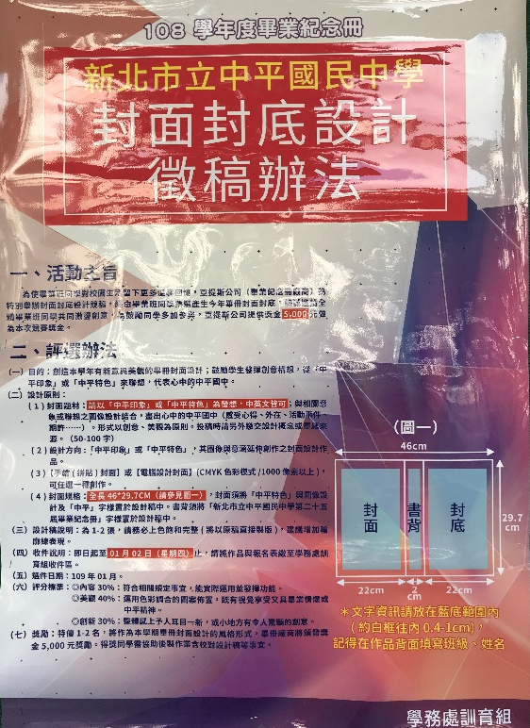
【九年級】畢冊
1. 各班生活、沙龍照與團體照已發給各班，
感謝拍攝時導師與任課老師辛苦指導，
光碟片一張各班留存
2.108年12月23日 (一)
畢冊手工稿與電子檔收稿
109年1月2日(四) 畢冊封面設計報名截止
3.畢冊封面設計比賽辦法已公告各班，獎金5000元，請導師
鼓勵班上美術高手踴躍參加~謝謝老師!!
【九年級】畢旅
九年級畢旅預計於12月25日(三)進行路勘，先感謝904朝昱老師、917靜芝老師辛苦協助!

Slide 8

【各年級校教提醒事項】
請老師協助提醒學生，若已報名校外教學，繳費後又因故須退出，請學生務必到訓育組告知，將以免影響退費權益。退費以告知訓育組當日起算。
觀光局退費辦法:
1.旅遊開始前第三十一日至第四十日以內解除契約者，賠償旅
遊費用百分之十。
2.旅遊開始前第二十一日至第三十日以內解除契約者，賠償旅
遊費用百分之二十。
3.旅遊開始前第二日至第二十日以內解除契約者，賠償旅遊費
用百分之三十。
4.旅遊開始前一日解除契約者，賠償旅遊費用百分之五十。

Slide 9

【九年級】畢業典禮
根據教育局來文，本學年度
畢業典禮辦理時程規定為
109年6月7日(星期日)至6月14日(星期日)
經九導與行政討論後，決定
本學年度畢典日期為
109年6月8日星期一
預定6月5日星期五預演

Slide 10
生教組---正向管教問卷填答
正向管教: 最差三題
11.我們老師的脾氣很好，不會發怒或失控，是我們學習的對象。
18.我覺得老師能理解我們做錯事情的原因。
20.老師會利用教室內的任何空間，展示班上同學的作品。

Slide 11
生教組---正向管教問卷填答
32.我們對老師的教學或評量方式感覺不公平或不適當時，能有表 達意見的機會。
37.學校或本班老師不會任意公布我們考試成績及排名。
54.校園內所有的大人不會因為某位同學或少數同學的不好的行 為，就處罰全班或大多數學生。
校園人權: 最差三題

Slide 12
生教組--- 宣達事項
煩請導師於109年1月10日(五)下午16:30前繳交各班班級幹部獎勵表至生教組。
煩請導師在校務行政內學生生活評量中的生活評語務必填寫，請最遲109年1月21日(二)下午16:30前在校務行政系統填妥。

Slide 13
體育組
12/21 (六)全中運舉重選拔賽
歡迎觀賞!
有關大隊接力比賽…..
考量學期末各年段活動過多
時間選擇:
一、1/17(段考第二天下午)
二、108-2第一次段考下午

Slide 14
衛生組-校園整潔、環境教育
若老師期末有參考書或課本需要回收，可拿至資源回收室回收，以免大量集中在辦公室的資源回收箱，使箱子撐破，而打掃班級同學也需辛苦搬運!(各導辦請注意!)
盡量不將食物殘渣(如下列)留置辦公室垃圾桶，以免散發異味，招來老鼠。若需要丟的話請於中午時間拿至中央川堂廠商回收區或當天自行帶回處理!(請體恤打掃辦公室的同學及維護教師自身形象)(堆肥廚餘-生菜葉、果皮、茶葉渣、貝蝦殼、果核、骨頭熟食廚餘-剩菜剩飯、麵包麵條、魚、蝦、肉類、內臟)

Slide 15
衛生組-健康促進
12/11(三)學生公費流感疫苗施打完成，感謝各班配合。
教職員流感施打於109年1月1日開始，請自行至醫療院所施打，依據新北教體衛字第1081969248號函，109年1月接種期開始，核予欲前往施打流感疫苗之教職員擇無課務時段公假前往。

Slide 16
衛生組-午餐補助申請事項
請導師提醒同學需重新申請109年度證明文件。
1/6(一)發放班級總表及個人早午餐補助申請表。若尚未申請到109年證明文件，最慢於2/17(一)開學一周內繳交個人早午餐補助申請表。

